Slide 1


Regarde la MERCEDES par Lande

Slide 2
Elle m'a tellement plu , que j'en ai commandé une pour NOËl!!!

Slide 3
L'auto dans cette photo est une Mercédès Maybach - Remarquer les sièges arrière inclinables et le toit ouvrant "électrostatique"..

Slide 4
Le toit ouvrant devient de opaque à clair comme un cristal selon la préférence des passagers.

Slide 5
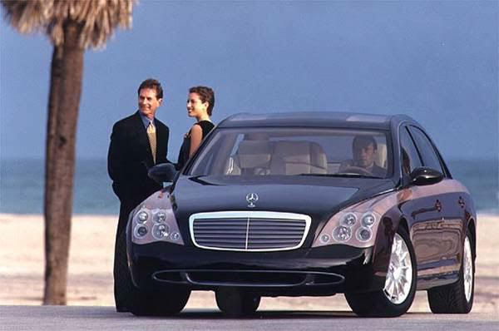

Slide 6
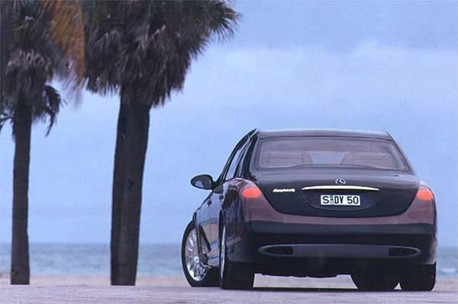

Slide 7
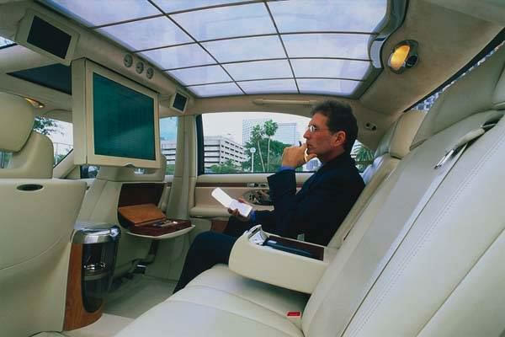

Slide 8
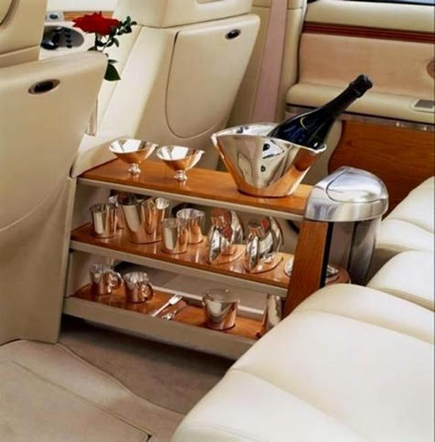

Slide 9
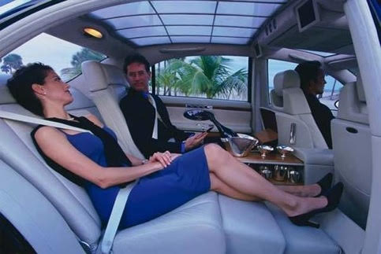

Slide 10
Maintenant, arrête de rêver
et retourne à ton travail!

Slide 11
(Sois heureux avec ce que tu as)!!!

Slide 12
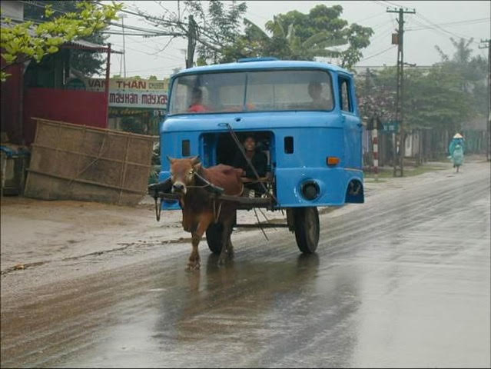

Slide 13
Si tu n'envoies pas ce courriel
à d'autres personnes,

Slide 14
un chien va sortir et faire pipi
sur ton ordinateur...

Slide 15
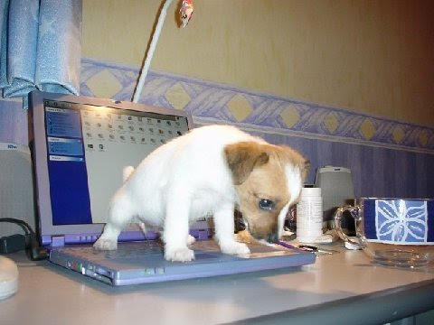

Slide 16
Et une pensée finale:

Slide 17
Il se peut que je t'ai déjà « Dérangé, Troublé, Irrité, Niaisé, ou Submergé »

Slide 18
Avec tous les courriels que je t'envoie.
Alors, aujourd'hui, je veux juste te dire que ...

Slide 19


Slide 20

Je vais continuer !!!
Bonne journée !

Slide 21
C’était
Regarde la MERCEDES par Lande

